Slide 1
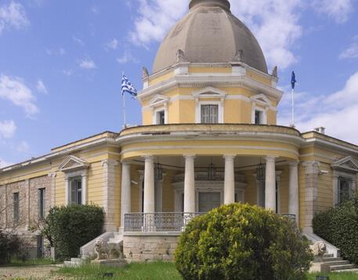
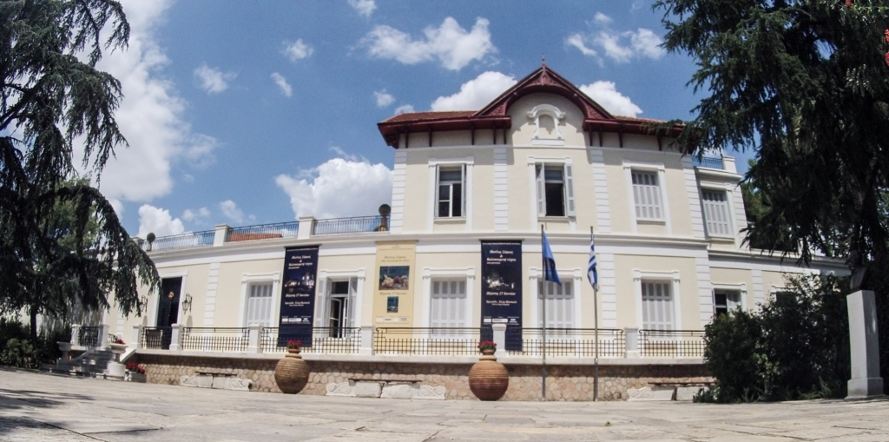
ΚΗΦΙΣΙΑ
ΜΟΥΣΕΙΑ
ΠΙΝΑΚΟΘΗΚΕΣ
ΙΣΤΟΡΙΚΑ ΚΤΙΡΙΑ
ΔΙΟΝΥΣΙΑ ΒΟΥΤΣΙΝΑ
ΜΑΤΟΥΛΑ ΙΩΑΝΝΙΔΗ
ΑΝΤΩΝΗΣ ΚΛΗΜΟΣ

Slide 2
ΜΟΥΣΕΙΑ
ΜΟΥΣΕΙΟ ΓΕΩΡΓΙΟΥ ΔΡΟΣΙΝΗ
ΜΟΥΣΕΙΟ ΓΟΥΛΑΝΔΡΗ ΦΥΣΙΚΗΣ ΙΣΤΟΡΙΑΣ-ΚΕΝΤΡΟ ΓΑΙΑ
ΣΚΙΡΩΝΕΙΟ ΜΟΥΣΕΙΟ ΠΟΛΥΧΡΟΝΟΠΟΥΛΟΥ
ΜΟΥΣΕΙΟ ΤΗΛΕΠΙΚΟΙΝΩΝΙΩΝ ΟΤΕ - ΟΡΓΑΝΙΣΜΟΣ ΤΗΛΕΠΙΚΟΙΝΩΝΙΩΝ ΕΛΛΑΔΟΣ ΑΕ
ΑΡΧΑΙΟΛΟΓΙΚΗ ΣΥΛΛΟΓΗ ΚΗΦΙΣΙΑΣ

Slide 3
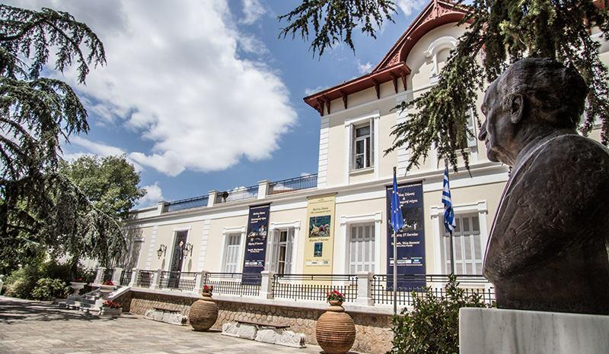
ΜΟΥΣΕΙΟ ΦΥΣΙΚΗΣ ΙΣΤΟΡΙΑΣ ΓΟΥΛΑΝΔΡΗ
Το Μουσείο Φυσικής Ιστορίας Γουλανδρή, ιδρύθηκε το 1964 από τον Άγγελο & τη Νίκη Γουλανδρή και στεγάζεται σε ένα νεοκλασικό κτίριο στην Κηφισιά στην οδό Λεβίδου 13. Είναι αφιερωμένο στη μελέτη, συντήρηση και προστασία του φυσικού περιβάλλοντος. Κατά τη διάρκεια των ετών 1995-2000 το Μουσείο επεκτάθηκε με τη δημιουργία του Κέντρου Περιβαλλοντικής Έρευνας και Εκπαίδευσης-Κέντρου Γαία αποτελώντας ένα ολοκληρωμένο κέντρο έρευνας και εκπαίδευσης πάνω σε θέματα του πολύτιμου φυσικού πλούτου της Ελλάδας.

Slide 4
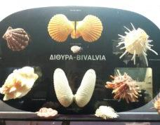
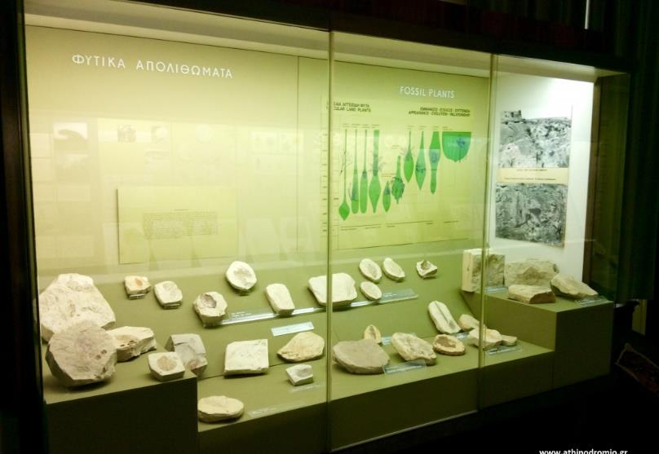
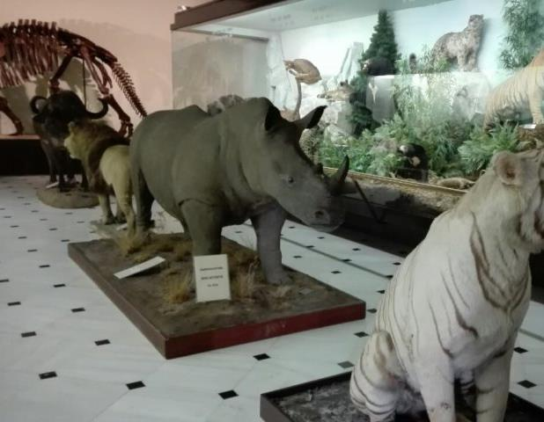
Στο Μουσείο φιλοξενούνται οι αίθουσες εκθεμάτων των τεσσάρων βασικών τομέων του (χερσαία ζωολογία, βοτανική, υδροβιολογία, ορυκτολογία-παλαιοντολογία).

Slide 5
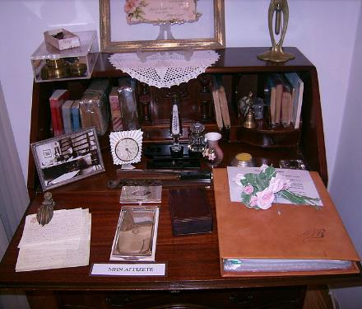
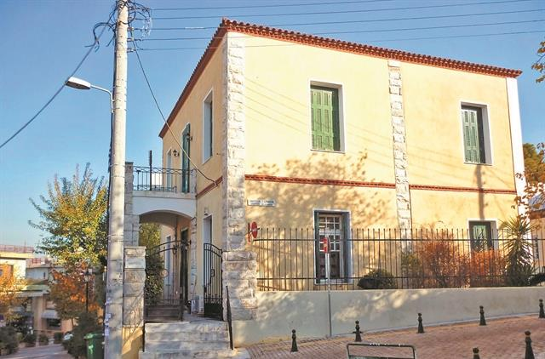
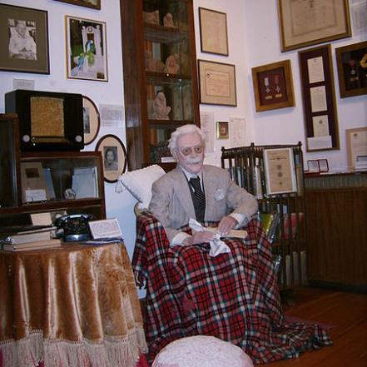
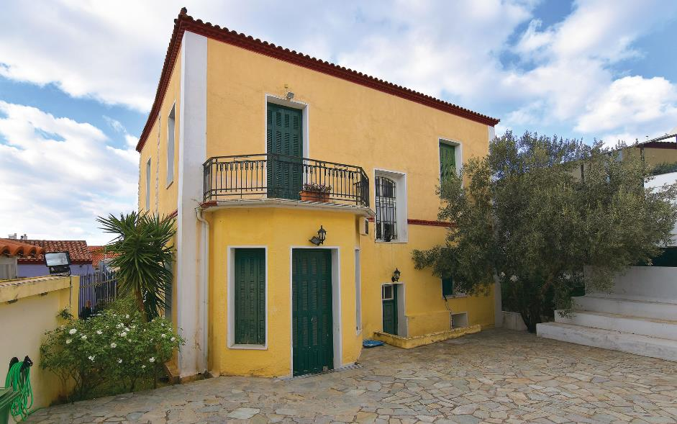
ΜΟΥΣΕΙΟ ΓΕΩΡΓΙΟΥ ΔΡΟΣΙΝΗ
Το Μουσείο Γεωργίου Δροσίνη βρίσκεται στο κέντρο της Κηφισιάς και στεγάζεται στη βίλλα «Αμαρυλλίς», στο σπίτι που έζησε ο Γ. Δροσίνης τα τελευταία χρόνια της ζωής του και φέρει το όνομα της κεντρικής ηρωίδας ενός από τα πρώτα και δημοφιλέστερα έργα του ποιητή. Το μουσείο ιδρύθηκε το 1997 με σκοπό τη διατήρηση και την προβολή του πολυδιάστατου έργου του Γ. Δροσίνη (1859-1951), ο οποίος αγωνίσθηκε για την επικράτηση της Δημοτικής γλώσσας.

Slide 6
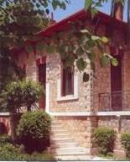
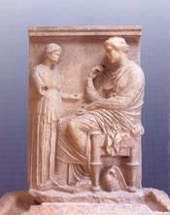
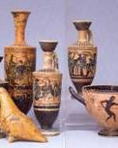
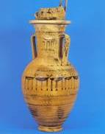
ΑΡΧΑΙΟΛΟΓΙΚΗ ΣΥΛΛΟΓΗ
Η Αρχαιολογική Συλλογή Κηφισιάς εγκαινιάστηκε το 2004 και φιλοξενείται σε ένα λιθόκτιστο νεοκλασικό κτίριο του 1930 στη συμβολή των οδών Κασαβέτη και Γεωργαντά. Στη συλλογή εκτίθενται γλυπτά κυρίως των ρωμαϊκών χρόνων (2οςαι.μ.Χ.), περίοδο κατά την οποία έζησε στην Κηφισιά ο Ηρώδης Αττικός. Εκτός από τα μαρμάρινα γλυπτά, στη Συλλογή εκτίθενται και κεραμικά ευρήματα, όπως χάλκινα και πήλινα αγγεία που βρέθηκαν σε αρχαία νεκροταφεία, με εξέχουσα θέση τις λευκές ληκύθους του «Ζωγράφου του Αχιλλέα» (440π.Χ.). Επιπλέον σημαντικά ευρήματα αρχαϊκών, κλασικών, ελληνιστικών και ρωμαϊκών χρόνων μαζί με το πλούσιο φωτογραφικό και εποπτικό υλικό, ολοκληρώνουν την εικόνα για την κοινωνική και πολιτιστική ζωή της περιοχής.

Slide 7
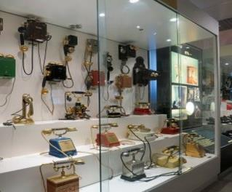
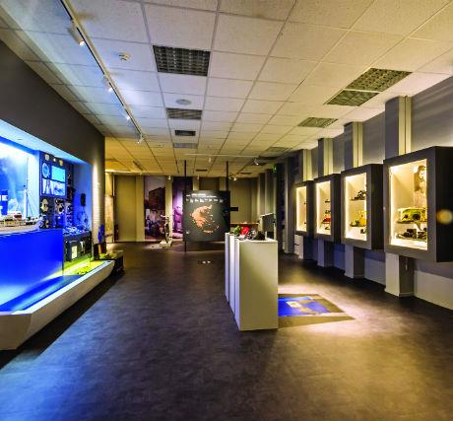
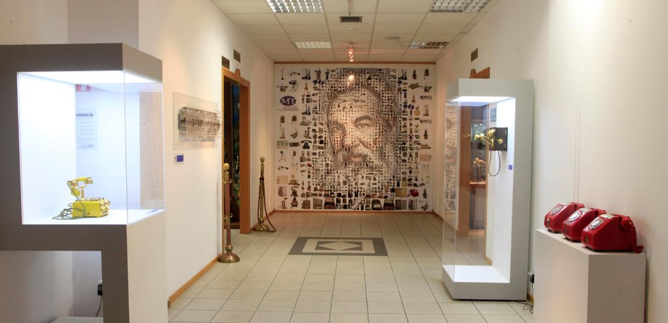
ΜΟΥΣΕΙΟ ΤΗΛΕΠΙΚΟΙΝΩΝΙΩΝ ΟΤΕ
Το Μουσείο λειτουργεί από το 1990, σε ένα ιδιόκτητο διώροφο κτίριο στη Νέα Κηφισιά επί της οδού Πρωτέως 25. Διαθέτει χώρους στους οποίους φιλοξενούνται οι μόνιμες συλλογές του, τα εκπαιδευτικά προγράμματα, μικρή αίθουσα προβολών, βιβλιοθήκη και εργαστήριο. Οι συλλογές του Μουσείου αποτελούνται από αντικείμενα που αντιπροσωπεύουν τους σημαντικότερους σταθμούς της εξέλιξης των τηλεπικοινωνιών στον κόσμο και την Ελλάδα, από τα πρώτα τηλέφωνα έως τους πρώτους υπολογιστές.

Slide 8
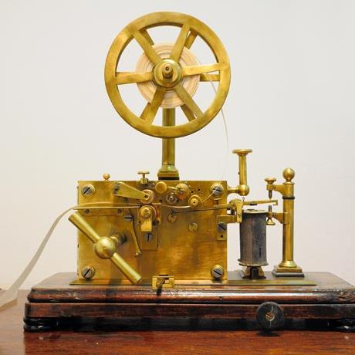
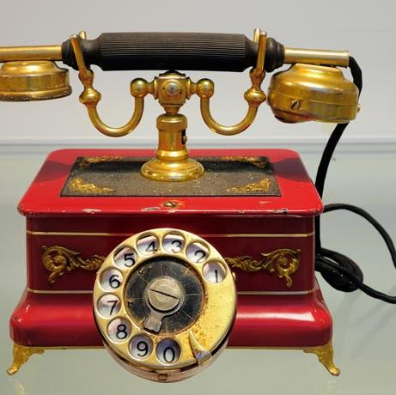
Το κύριο σώμα των συλλογών περιλαμβάνει τηλεφωνικές συσκευές, τηλεγραφικά όργανα, τηλέτυπα, φωτογραφίες και τηλεγραφήματα. Καθώς η έκθεση όλων των αντικειμένων στους χώρους του Μουσείου είναι αδύνατη, ο μεγαλύτερος όγκος τους έχει ψηφιοποιηθεί και τεκμηριωθεί με στόχο αυτός ο κρυφός θησαυρός να γίνει προσβάσιμος στο ευρύ κοινό μέσω του διαδικτύου.

Slide 9
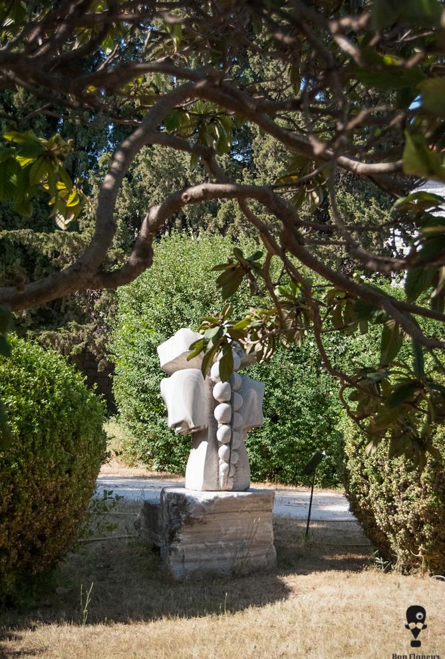
ΣΚΙΡΩΝΕΙΟ ΜΟΥΣΕΙΟ
Το Σκιρώνειο Κέντρο Κηφισιάς – Πάρκο Γλυπτικής αποτελεί παράρτημα του Σκιρώνειου Μουσείου Πολυχρονοπούλου. Βρίσκεται σε έναν ελαιώνα 9.500 τ.μ. με αιωνόβια δένδρα, στην Κηφισιά, όπου και εκτίθεται η συλλογή σύγχρονων γλυπτών. Παράλληλα με τη διαφύλαξη του έργου του γλύπτη Κώστα Πολυχρονόπουλου, στόχος του Σκιρώνειου Μουσείου είναι η ανάδειξη καινοτόμων αισθητικών ιδεών και δημιουργικών τάσεων οι οποίες συνεισφέρουν στην αισθητική και περιβαλλοντική ευαισθητοποίηση.

Slide 10
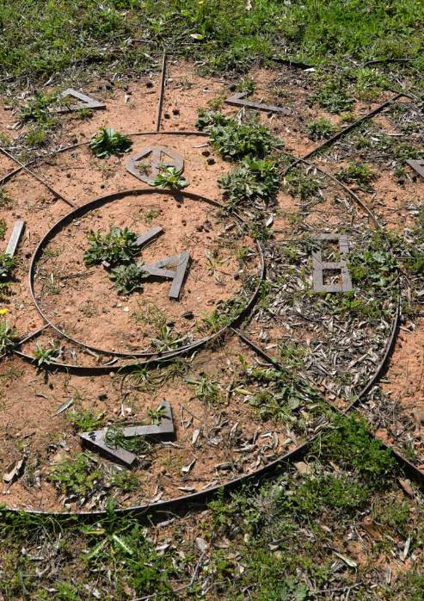
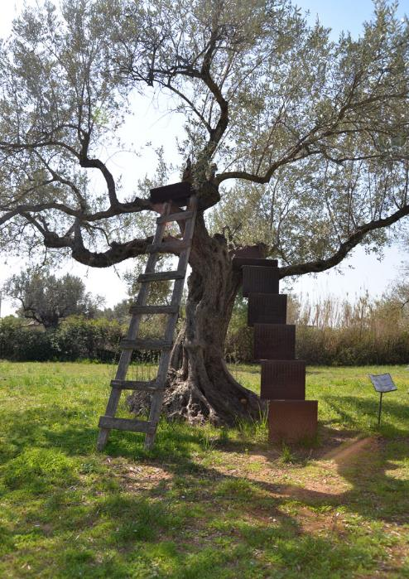
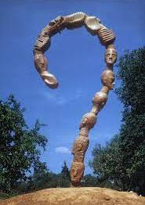
ΣΚΙΡΩΝΕΙΟ ΜΟΥΣΕΙΟ ΚΗΦΙΣΙΑΣ

Slide 11
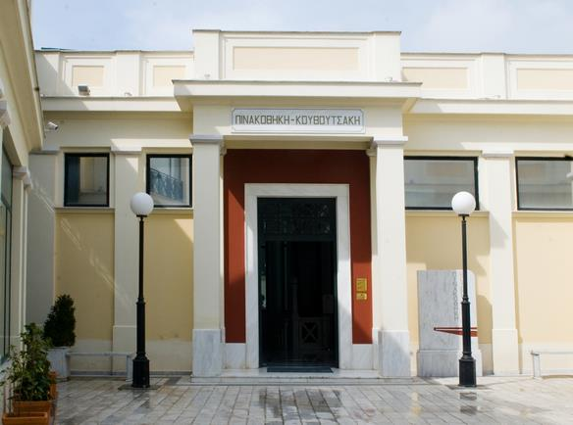
ΠΙΝΑΚΟΘΗΚΕΣ
Η «ΠΙΝΑΚΟΘΗΚΗ ΚΟΥΒΟΥΤΣΑΚΗ» ιδρύθηκε το 1995 με πρωτοβουλία του Παναγιώτη Ν. Κουβουτσάκη. Σκοπός της είναι η ανάπτυξη, η καλλιέργεια, η προαγωγή και η διάδοση των εικαστικών τεχνών, με ιδιαίτερη έμφαση στην Ελληνική παραστατική ζωγραφική και γλυπτική.

Slide 12
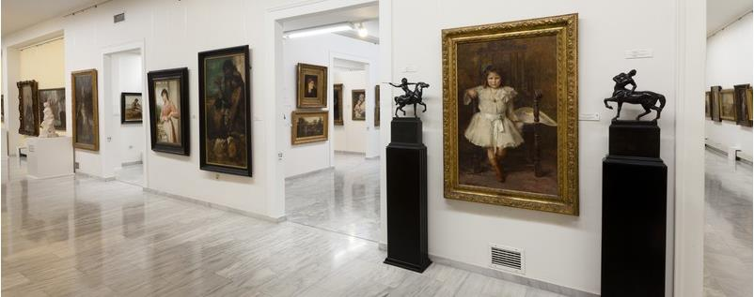
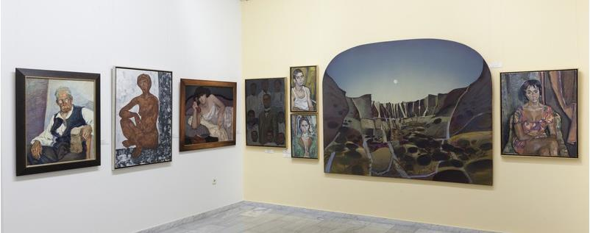
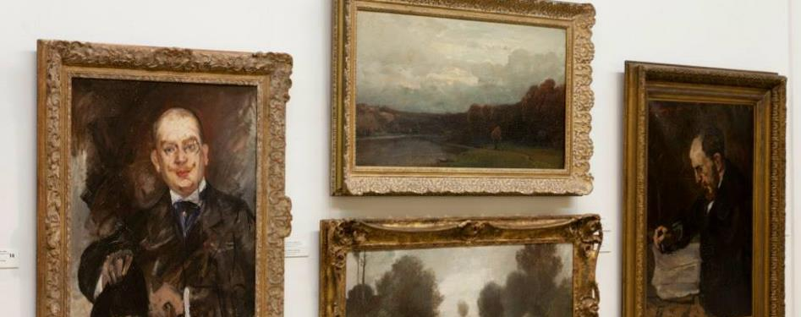
Λειτουργεί σαν πολυδύναμο τοπικό πολιτιστικό κέντρο και Μουσείο Ζωγραφικής, σε ιδιόκτητο κτίριο που βρίσκεται στη συμβολή των οδών Λεβίδου και Παπαδιαμάντη, στο κέντρο της Κηφισιάς. Η μόνιμη συλλογή της στεγάζεται σε αίθουσες σύγχρονων μουσειολογικών προδιαγραφών, συνολικής έκτασης περίπου 2.000 τ.μ.

Slide 13
ΙΣΤΟΡΙΚΑ ΚΤΙΡΙΑ
Η ψυχή και η ιστορία της Κηφισιάς κατοικεί μέσα στα αρχοντικά της. Τα επιβλητικά κτίρια που κοσμούν το μέτωπο της Κηφισιάς, μεταφέρουν το άρωμα της ιστορίας στους σύγχρονους καιρούς. Ελάτε να τα γνωρίσουμε!
ΒΙΛΑ ΚΑΖΟΥΛΗ
ΟΙΚΙΑ ΠΗΝΕΛΟΠΗΣ ΔΕΛΤΑ
ΟΙΚΙΑ ΠΑΥΛΟΥ ΜΕΛΑ

Slide 14
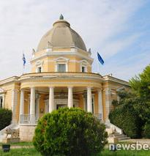
ΒΙΛΑ ΚΑΖΟΥΛΗ
Ένα από τα πιο εντυπωσιακά κτίρια που «στολίζουν» τη Λεωφόρο Κηφισίας στο ύψος του Ζηρίνειου, η Βίλα Καζούλη δημιουργήθηκε το 1902 από τον ομογενή από την Αλεξάνδρεια έμπορο Νικόλαο Καζούλη.
Στο 47.000 τ.μ. έκτασης κτήμα δημιουργήθηκε ένα κτίσμα που ξεχωρίζει για τα στοιχεία νεοκλασικισμού αναγεννησιακής αρχιτεκτονικής που το χαρακτηρίζουν, ενώ ο εντυπωσιακός του τρούλος αδιαμφισβήτητα κεντρίζει τα βλέμματα όλων, στην προσπάθειά του να εναρμονιστεί με το υπόλοιπο κτίριο.

Slide 15
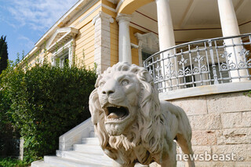
Κατά καιρούς στην έπαυλη των 2.500 τ.μ. φιλοξενήθηκαν, κυρίως τα καλοκαίρια, σπουδαίοι εκπρόσωποι των γραμμάτων και των τεχνών, πολιτικοί και βασιλιάδες ανάμεσα στους οποίους ο Γεώργιος Α’ και ο Φαρούκ της Αιγύπτου.
Μεταγενέστερα σε αυτή στεγάστηκε το πρώτο ΚΑΤ, έως το 1952, λειτούργησε ως χώρος περίθαλψης σεισμοπαθών με το σεισμό των Ιονίων.
Σήμερα, η βίλα που το 1976 χαρακτηρίστηκε από το Υπουργείο Πολιτισμού ως διατηρητέα, και μετά από συντήρηση που ξεκίνησε το 1996, στεγάζει το «Εθνικό Κέντρο Περιβάλλοντος και Αειφόρου Ανάπτυξης».

Slide 16
ΟΙΚΙΑ ΠΗΝΕΛΟΠΗΣ ΔΕΛΤΑ
Η Οικία της Πηνελόπης Δέλτα στη συμβολή των Εμμανουήλ Μπενάκη και Στέφανου Δέλτα στην Κηφισιά, δεν αποτέλεσε από την αρχή της δημιουργίας της ιδιοκτησία της οικογένειας Δέλτα.
Η αγορά της οικίας από τον πατέρα της Πηνελόπης Δέλτα πραγματοποιήθηκε το 1912, ο οποίος με τη σειρά του μεταβίβασε το ακίνητο στην αγαπημένη συγγραφέα των παιδικών μας χρόνων.

Slide 17
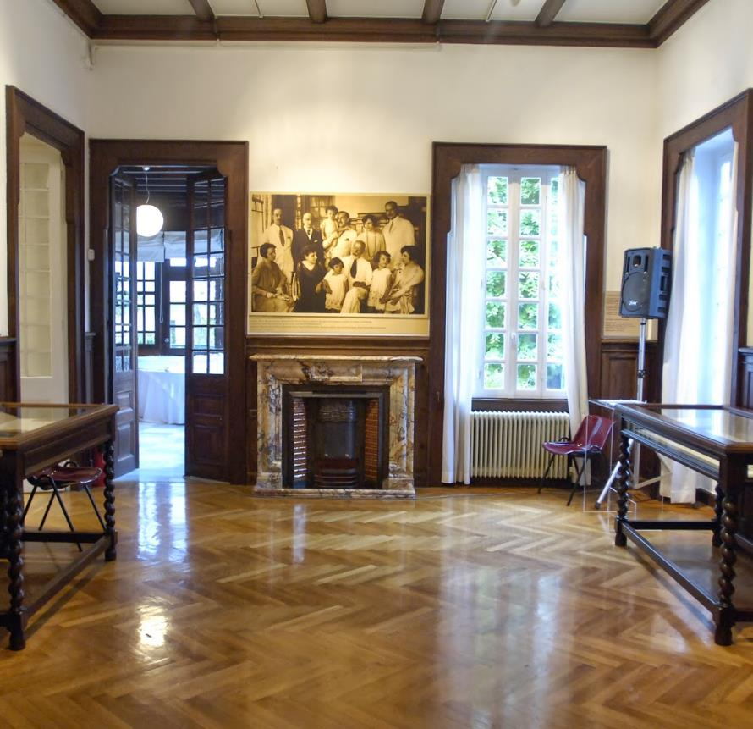
Πρόκειται για ένα διώροφο 700 τ.μ. κτίριο νεοκλασικής αρχιτεκτονικής, με αρκετά χαρακτηριστικά από τη μεσαιωνική αρχιτεκτονική, ενώ διαθέτει και στοιχεία που παραπέμπουν σε τυπικό πύργο- κλιμακοστάσιο. Από το 1994 στην Οικία Δέλτα στεγάζεται το Τμήμα των Ιστορικών Αρχείων του Μουσείου Μπενάκη.

Slide 18
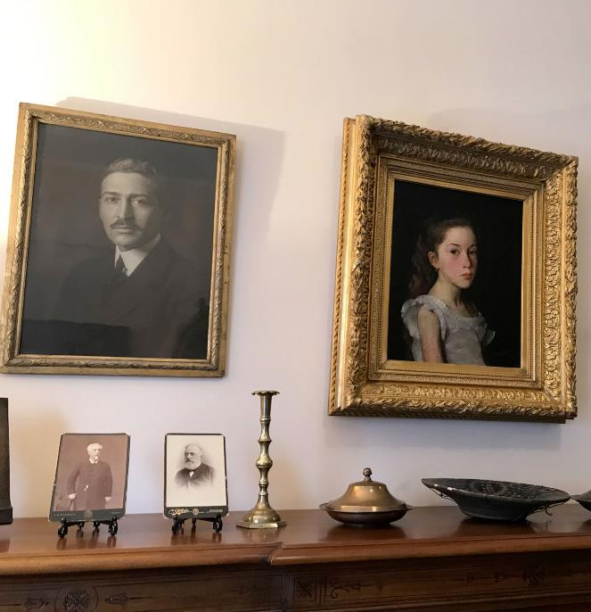
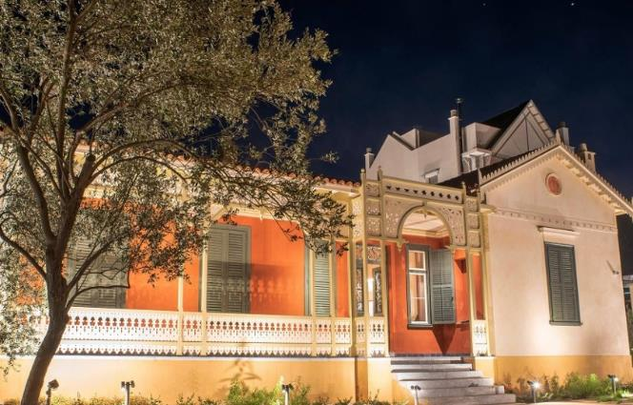
ΙΣΤΟΡΙΚΗ ΟΙΚΙΑ ΠΑΥΛΟΥ ΜΕΛΑ
Η οικία του Μακεδονομάχου Παύλου Μελά στην Κηφισιά, στην οδό Τατοϊου 50 από όπου ξεκίνησε το 1904 ο ήρωας για τον Μακεδονικό Αγώνα, διασώθηκε ως ένα ζωντανό μνημείο της νεότερης ελληνικής ιστορίας αλλά και ως ένας σύγχρονος χώρος πολιτισμού.

